Slide 1
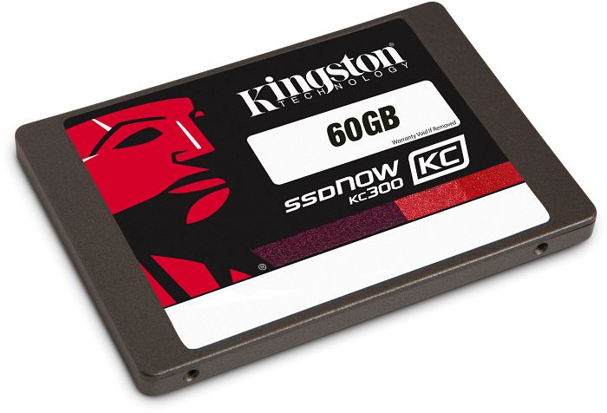
Твердотельные накопители

Slide 2
Твердотéльный накопитель (англ. SSD, solid-state drive) — компьютерное немеханическое запоминающее устройство на основе микросхем памяти.
Различают два вида твердотельных накопителей:
SSD на основе памяти, подобной оперативной памяти компьютеров
SSD на основе флэш-памяти.
В настоящее время твердотельные накопители используются в компактных устройствах: ноутбуках, нетбуках, коммуникаторах и смартфонах, но могут быть использованы и в стационарных компьютерах для повышения производительности.

Slide 3
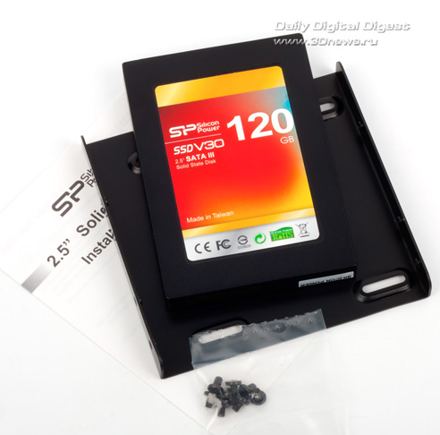
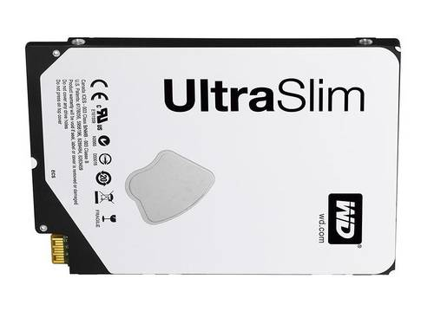
Существуют и так называемые гибридные жесткие диски.
Такие устройства сочетают в одном устройстве накопитель на жёстких магнитных дисках (HDD) и твердотельный накопитель относительно небольшого объёма, в качестве кэша (для увеличения производительности и срока службы устройства, снижения энергопотребления).

Slide 4
NAND SSD
Накопители, построенные на использовании энергоНЕзависимой памяти (NAND SSD), появились относительно недавно, но в связи с гораздо более низкой стоимостью (от 1 доллара за гигабайт) начали уверенное завоевание рынка.
До недавнего времени существенно уступали традиционным накопителям — жестким дискам — в скорости записи, но компенсировали это высокой скоростью поиска информации (начального позиционирования). Сейчас уже выпускаются твердотельные накопители со скоростью чтения и записи, во много раз превосходящие возможности жестких дисков. Характеризуются относительно небольшими размерами и низким энергопотреблением.

Slide 5
RAM SSD
Эти накопители построены на использовании энергозависимой памяти (такой же, какая используется в ОЗУ персонального компьютера), и характеризуются сверхбыстрым чтением, записью и поиском информации.
Основным их недостатком является чрезвычайно высокая стоимость.
Используются, в основном, для ускорения работы крупных систем управления базами данных и мощных графических станций.
Такие накопители, как правило, оснащены аккумуляторами для сохранения данных при потере питания, а более дорогие модели — системами резервного и/или оперативного копирования.

Slide 6
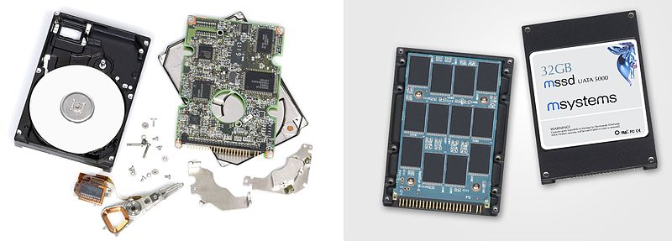

Slide 7
В современных SSD наиболее распространены три типа чипов памяти NAND: SLC, MLC и TLC.
SLC – Single Level Cell – ячейка с одним уровнем. Имеет высокую производительность, низкое потребление электроэнергии, наибольшую скорость записи и количество циклов Program/Erase. Такой тип памяти обычно используется в серверах высокого уровня, поскольку стоимость SSD на их основе велика.
MLC - Multi Level Cell – ячейка с несколькими уровнями. Обладает меньшей стоимостью, по сравнению с SLC, однако обладает меньшей выносливостью и меньшим количеством циклов Program/Erase. Является хорошим решением для коммерческих и рабочих платформ - имеет хорошее соотношение цена/скорость работы.

Slide 8
eMLC - Enterprise Multi Level Cell – ячейка, аналогичная по структуре обычной MLC, но с увеличенным ресурсом по циклам Program/Erase. По надежности eMLC находится между SLC и MLC, при этом цена не сильно выше, чем у последней. Типичное применение - рабочие станции и серверы среднего класса.
TLC - Three Level Cell – ячейка с тремя уровнями. Обладает большей плотностью, но меньшей выносливостью, медленной скоростью чтения и записи и меньшим количеством циклов Program/Erase по сравнению с SLC и MLC. До настоящего момента, память типа TLC NAND использовалась в основном в flash-накопителях (флешках), однако совершенствование технологий производства сделало возможным его использование и в стандартных SSD.

Slide 9
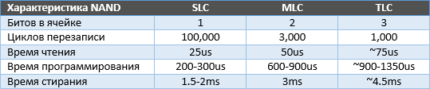
Недостатки
Главный недостаток NAND SSD — ограниченное
количество циклов перезаписи.
Для борьбы с неравномерным износом применяются схемы балансирования нагрузки.
Контроллер хранит информацию о том, сколько раз какие блоки перезаписывались и при необходимости «меняет их местами».
Данный недостаток отсутствует у RAM SSD, а также у относительно новой технологии FRAM, где ресурс хоть и ограничен, но практически недостижим в реальной жизни числом циклов перезаписи (до 40 лет в режиме непрерывного чтения/записи).

Slide 10
Проблема совместимости SSD накопителей с
устаревшими и даже многими актуальными версиями
ОС семейства Microsoft Windows, которые не
учитывают специфику SSD накопителей и
дополнительно изнашивают их.
Цена гигабайта SSD-накопителей существенно выше цены
гигабайта HDD. К тому же, стоимость SSD прямо
пропорциональна их ёмкости.
Применение в SSD-накопителях команды TRIM (очищая
неиспользуемые ячейки до того, как в них будет
произведена запись) делает невозможным
восстановление удалённой информации.

Slide 11
Невозможность восстановить информацию при перепаде
напряжения.
Так как контроллер и носитель информации в SSD находятся на одной плате, то при превышении или перепаде напряжения чаще всего сгорает весь SSD носитель, с безвозвратной гибелью информации.
Напротив, в жёстких дисках чаще сгорает только плата контроллера, что делает возможным восстановление информации с приемлемой трудоёмкостью.
Если произошёл аппаратный отказ SSD из-за выхода из строя чипа контроллера или флэш-памяти, это делает процесс восстановления информации практически неосуществимым.

Slide 12
Преимущества
Отсутствие движущихся частей, отсюда:
Полное отсутствие шума (уровень шума — 0 дБ);
Высокая механическая стойкость (порядка 1500 g);
Стабильность времени считывания файлов
Высокая скорость чтения/записи, нередко
превосходящая пропускную способность интерфейса
жесткого диска и ещё более высокая скорость
чтения/записи относительно недорогих
распространенных жестких дисков.
Но, отметим, что некоторые жесткие диски по скорости случайной и последовательной записи намного быстрее SSD

Slide 13
IOPS (количество операций ввода/вывода в секунду )
выше в десятки тысяч раз, чем у жесткого диска.
Низкое энергопотребление;
Широкий диапазон рабочих температур;
Большой модернизационный потенциал, как у самих
накопителей, так и у технологий их производства;
Отсутствие магнитных дисков, отсюда:
Намного меньшая чувствительность к внешним
электромагнитным полям;
Малые габариты и вес.

Slide 14
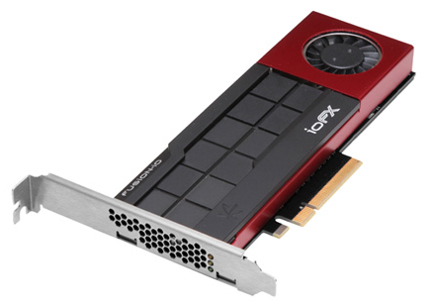

Slide 15
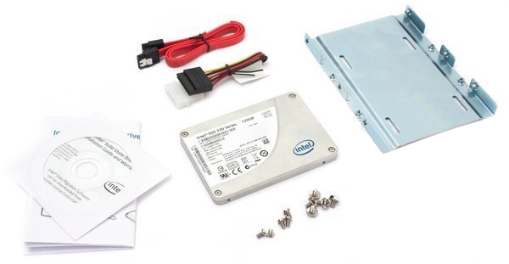

Slide 16
